Slide 1
Web前端
16 物联网 唐榆焮

Slide 2
Web前端大方向对比
大方向：html5 css JavaScript JSON
关键词 | 语言类型 | 特点
html5 | 标记语言 | 网页结构
css |  | 文本样式
JavaScript | 脚本语言 | 添加动态功能
JSON | 数据交换语言 | 和服务器交换数据

Slide 3
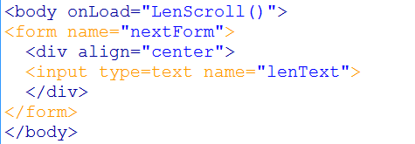
以用HTML5,CSS,JavaScript制作跑马灯为例
① HTML5
代码：
视图：

Slide 4
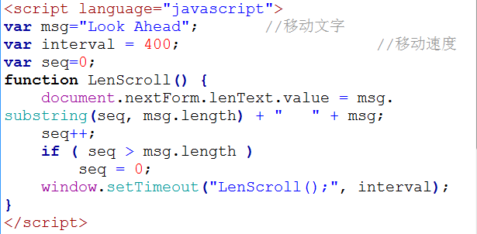

② JavaScript
代码：
视图：

Slide 5
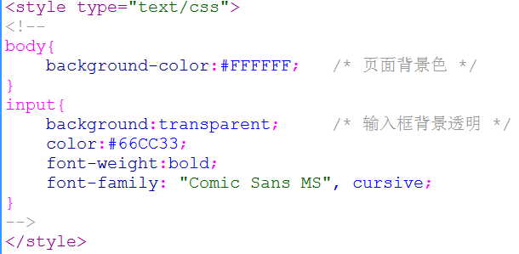

③ CSS
代码
视图

Slide 6




我的理解
画
JavaScript增加动态效果
CSS润色
纸

